Slide 1
C＃ 泛型
Ian Chen
2019/11/11

Slide 2
繼承 vs 介面
什麼情境下適合用哪個？
Notes:
是否有共用的實做
各類別是否有關係
從隔離上來看
從擴充來看

Slide 3
明確轉換 vs “as”
什麼情境下適合用哪個？

Slide 4
Generics
泛型

Slide 5
什麼是泛型？
GenericSample_1
Notes:
編成語言提供的一種機制

Slide 6
如果沒有泛型？
GenericSample_2
Notes:
如果沒有，Sample的程式如何實現
效能

Slide 7
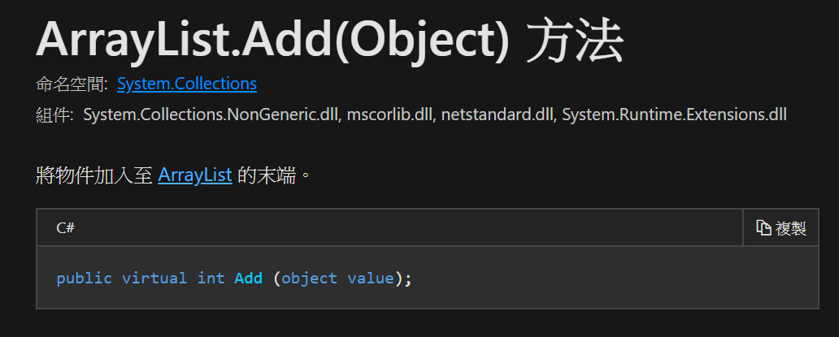
ArrayList
GenericSample_3
Notes:
介紹ArrayList
帶入sample

Slide 8
可能造成什麼問題？
GenericSample_4
Notes:
如果沒有，Sample的程式如何實現
效能

Slide 9
ArrayList
Boxing
Unboxing
Notes:
說明導致的問題

Slide 10
Boxing、 Unboxing
Reference Type
Type Object Pointer
Sync Block Index
Instance Fields
Value Type
Instance Fields

Slide 11
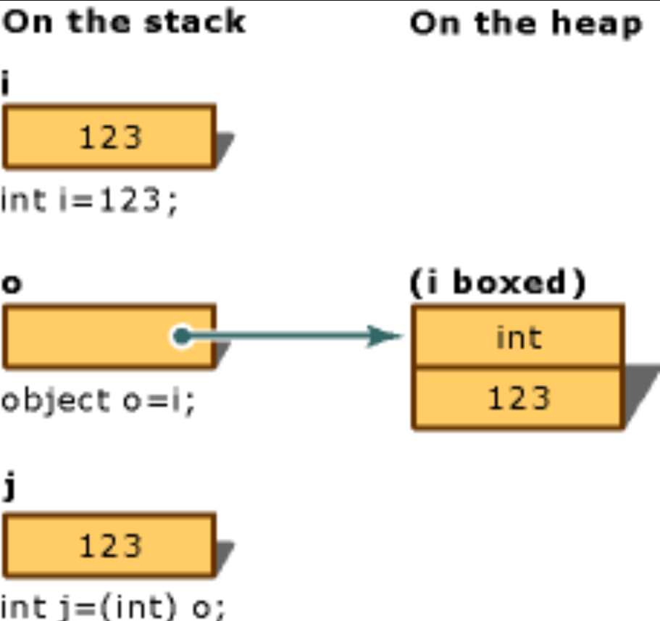
Boxing、 Unboxing

Slide 12
Boxing、 Unboxing
造成的效能問題？
使用上的問題？
GenericSample_5

Slide 13
泛型
Member
Class
Interface
Method
Delegate
Field
Property
GenericSample_6

Slide 14
泛型
<T>
Type Parameter
Type Argument
GenericSample_7
Notes:
T代表的意思，動態決定型別
名詞解釋 type parameter 和 type argument
Sample示例
命名習慣

Slide 15
泛型
自動推斷<T>的類型
GenericSample_8

Slide 16
不同type的<T>是相同型別嗎？
Ex:
MyClass<int>
MyClass<string>

Slide 17
泛型
Static Constructors
GenericSample_9
Notes:
不同的type在static ctor上
Int+string
Int+string+string

Slide 18
如果方法裡面會用到特定Type的Member…
GenericSample_13

Slide 19
泛型條件約束
where

Slide 20
泛型條件約束
new()
GenericSample_10
Notes:
怎麼使用
遇到不可new的型別

Slide 21
泛型條件約束
where T : class
where T : <Base Class Name>
where T : <Interface Name>
where T : U
GenericSample_11

Slide 22
泛型條件約束
where T : struct
where T : enum (C# 7.3+)
where T : delegate
where T : notnull
GenericSample_11

Slide 23
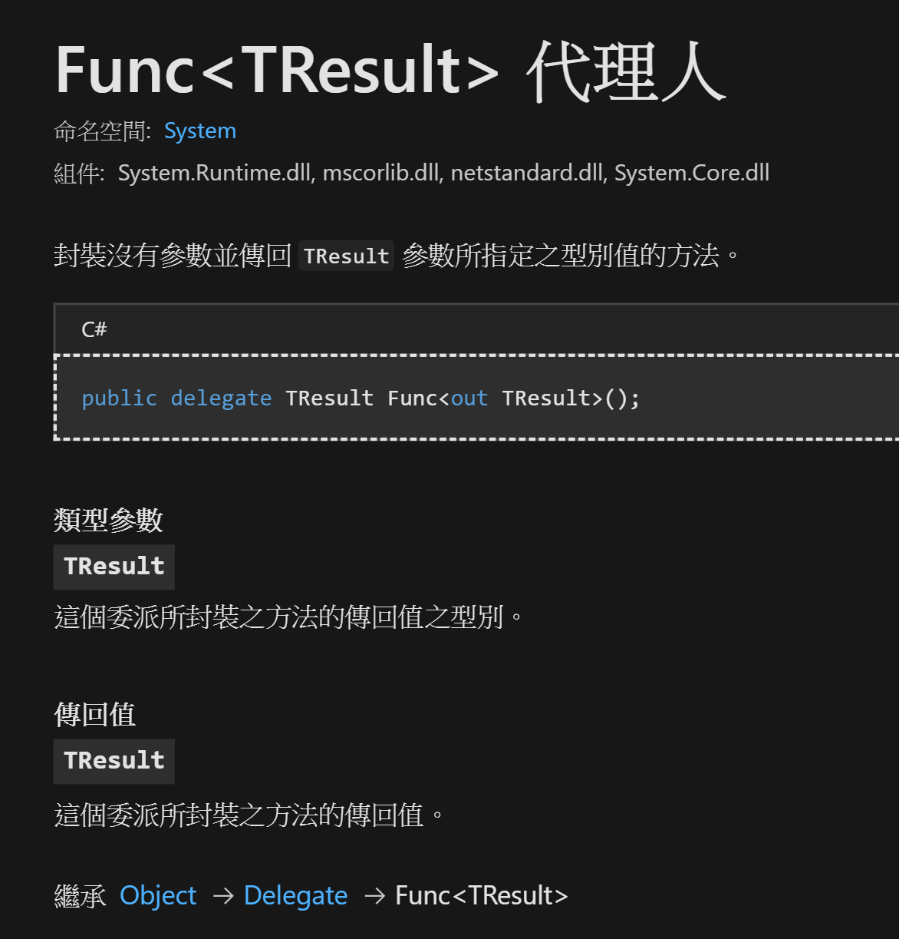
Func
FuncSample_1

Slide 24
Func
Method
FuncSample_2

Slide 25
怎麼實做一個Where？
FuncSample_3

Slide 26
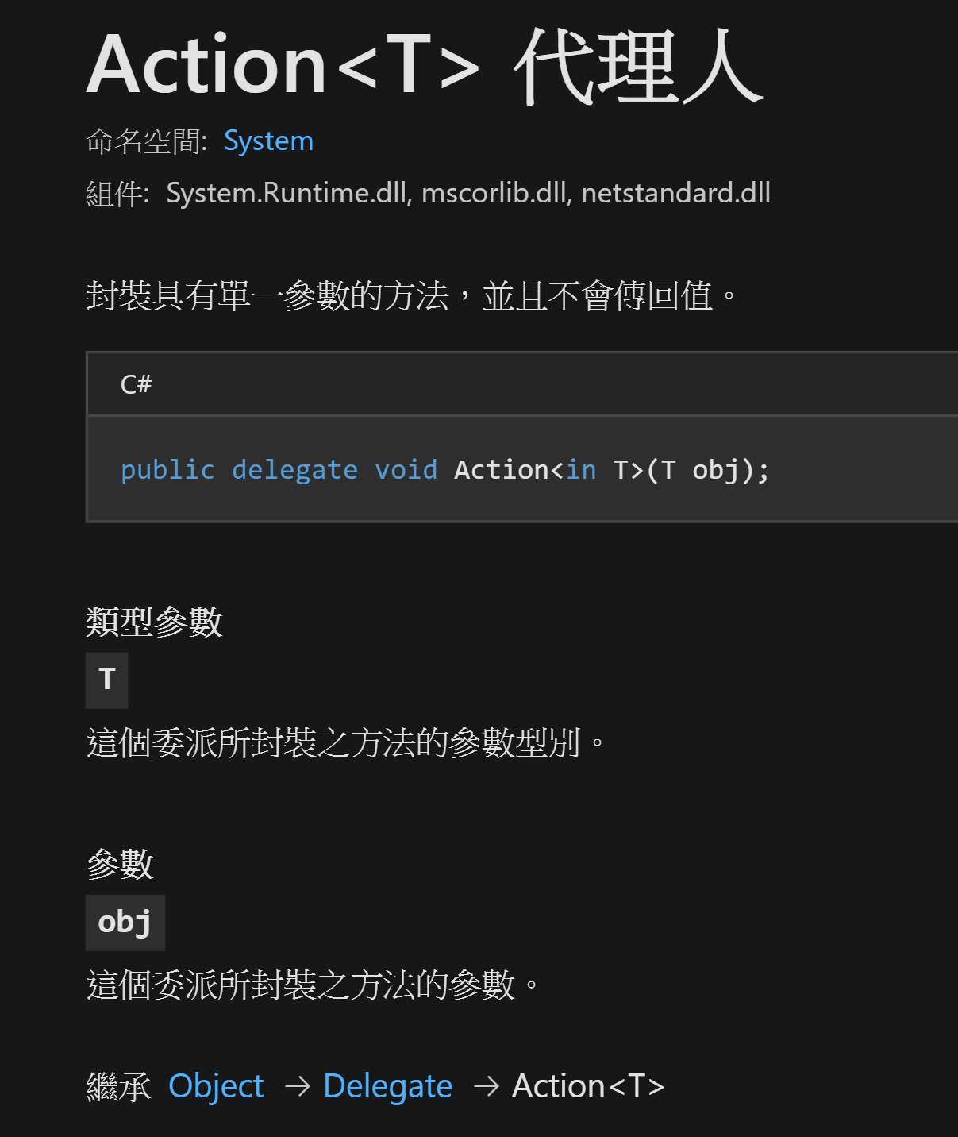
Action
ActionSample_1

Slide 27
End

